Slide 1

Bài 7: GIA ĐÌNH YÊU THƯƠNG
Giáo viên: CAO VĂN MUỐN

Slide 2

GIỚI THIỆU KIỂU BÀI
Em hãy đọc một bài thơ mà em thích?
Cảm xúc của em về bài thơ như thế nào?
Để diễn tả cảm xúc ấy thành một đoạn văn hoàn chỉnh, ta phải thực hiện các bước nào?
→ Viết đoạn văn ghi lại cảm xúc một bài thơ là chia sẻ những cảm xúc của bản thân có được sau khi đã đọc bài thơ đó.

Slide 3







HOẠT ĐỘNG VIẾT
VIẾT ĐOẠN VĂN GHI LẠI
CẢM XÚC MỘT BÀI THƠ
Tuần:
Tiết:

Slide 4

I. Các yêu cầu đối với đoạn văn ghi lại cảm xúc một bài thơ
HOẠT ĐỘNG HÌNH THÀNH KIẾN THỨC
Tuần:
Tiết:
VIẾT ĐOẠN VĂN GHI LẠI CẢM XÚC MỘT BÀI THƠ
Phân tích đoạn văn ghi lại cảm xúc bài thơ “Những cánh buồm”

Slide 5

Phân tích đoạn văn ghi lại cảm xúc bài thơ Những cánh buồm
“Những cánh buồm” là một trong những tác phẩm nổi tiếng của Hoàng Trung Thông. Bài thơ viết về tình cha con thiêng liêng bằng giọng kể giản dị, chân thành đã gợi lên trong tôi nhiều cảm xúc. Hình ảnh “cha dắt con đi” được lặp lại nhiều lần không chỉ thể hiện tình cảm đong đầy yêu thương, trìu mến của cha dành cho con mà còn gợi được sự chở che, dẫn dắt của cha trên hành trình cùng con đi đến tương lai. Cha là cánh buồm đưa con đến những chân trời mới. Một nội dung khác của bài thơ cũng đem đến cho tôi nhiều cảm xúc. Đó là hình ảnh đứa con và sự yêu thương, tin cậy của con đối với cha. Khi đọc những câu thơ này, tôi thấy hình ảnh mình trong đó. Qua bài thơ, tôi cảm nhận được tình cha con thắm thiết. Tình cảm ấy khiến tôi nghĩ đến cha mình, người vẫn luôn yêu thương, chăm sóc tôi chu đáo. Tôi tự nhắc nhở mình cần yêu thương cha nhiều hơn nữa vì tôi vẫn đang may mắn được sống trong vòng tay cha.

Slide 6
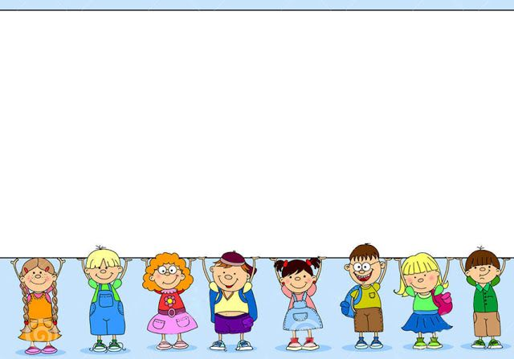
Phân tích đoạn văn ghi lại cảm xúc bài thơ “Những cánh buồm”

Kiểu bài:
Đối tượng:
Ngôi viết:
Cảm xúc:
viết đoạn văn biểu cảm.
bài thơ.
ngôi thứ nhất.
yêu thương cha, thể hiện tình cha con sâu sắc.

Slide 7
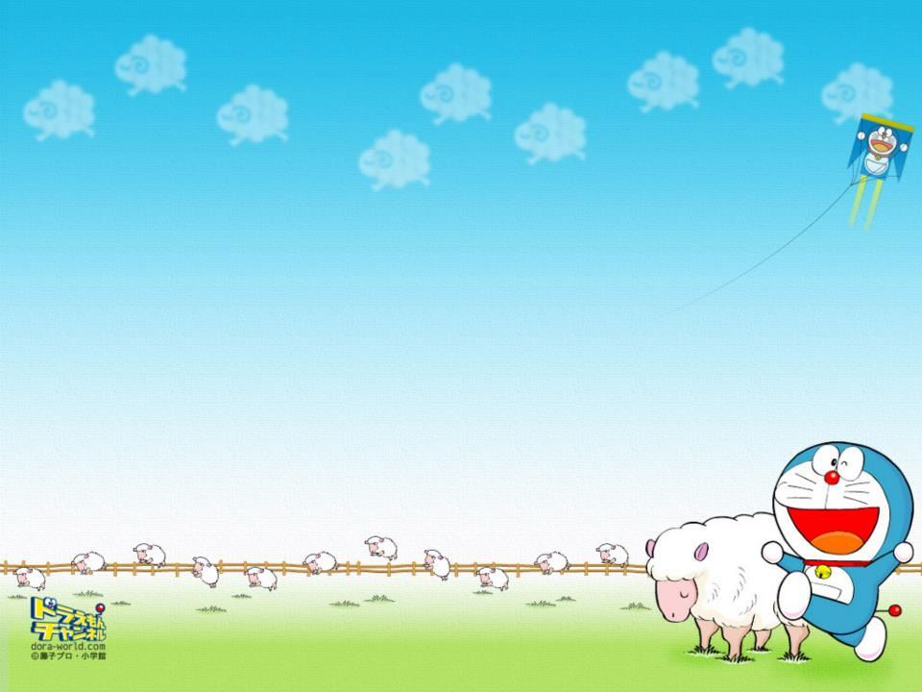
Thảo luận Phiếu học tập 1
Đặc điểm | Thể hiện trong đoạn văn ghi lại cảm xúc bài thơ Những cánh buồm
Cấu trúc đoạn
Vai trò của từng phần trong đoạn
Những từ ngữ thể hiện cảm xúc trong đoạn
Từ ngữ được dùng theo kiểu lặp lại hoặc thay thế những từ ngữ tương đương ở những câu trước đó? Tác dụng của nó

Slide 8
Đáp án thảo luận

Thể hiện trong đoạn văn ghi lại cảm xúc bài thơ
“Những cánh buồm”
Đặc điểm
- Mở đoạn: “Những cánh buồm là…trong tôi nhiều cảm xúc”
- Thân đoạn: “Hình ảnh…hình ảnh mình trong đó”
- Kết đoạn: “Qua bài thơ… trong vòng tay cha”
Cấu trúc đoạn
- Mở đoạn: Giới thiệu bài thơ Những cánh buồm của nhà thơ Hoàng Trung Thông và cảm xúc về bài thơ (tình cha con sâu nặng).
- Thân đoạn: tình cảm người cha đối với con và hình ảnh cánh buồm đưa con đến tương lai, dến niềm mơ ước.
- Kết đoạn: cảm xúc và suy ngẫm của nhân vật tôi qua bài thơ
Vai trò của từng phần
trong đoạn
Những từ ngữ thể hiện
cảm xúc trong đoạn
Đong đầy, yêu thương, triều mến, sự yêu thương, thắm thiết.
- Lặp lại: tôi nhiều cảm xúc,
- Thay thế: (Những cánh buồm - Bài thơ), (tình cha con thắm thiết - Tình cảm ấy)
→ Tạo tính mạch lạc, làm cho các câu trôi chảy, liền mạch với nhau. Góp phần thể hiện được cảm xúc người viết.
Từ ngữ được dùng theo kiểu lặp lại hoặc thay thế những từ ngữ tương đương ở những câu trước đó? Tác dụng của nó

Slide 9

I. Các yêu cầu đối với đoạn văn ghi lại cảm xúc một bài thơ
HOẠT ĐỘNG HÌNH THÀNH KIẾN THỨC
Tuần:
Tiết:
VIẾT ĐOẠN VĂN GHI LẠI CẢM XÚC MỘT BÀI THƠ

Khi viết đoạn văn ghi lại cảm xúc một bài thơ cần xác định rõ nội dung của bài thơ ấy, đồng thời phải đảm bảo các yêu cầu về hình thức viết đoạn văn để chia sẻ cảm xúc của cá nhân mình kết hợp với các câu, từ liên kết chặt chẽ các phần của đoạn văn với nhau.

Slide 10

II. Luyện tập viết theo các bước
HOẠT ĐỘNG LUYỆN TẬP
Viết đoạn văn (khoảng 200) chữ ghi lại cảm xúc về bài thơ “Bầm ơi” của nhà thơ Tố Hữu

Slide 11

BẦM ƠI
Ai về thăm mẹ quê ta
Chiều nay có đứa con xa nhớ thầm...
Bầm ơi có rét không bầm?
Heo heo gió núi, lâm thâm mưa phùn
Bầm ra ruộng cấy bầm run
Chân lội dưới bùn, tay cấy mạ non
Mạ non bầm cấy mấy đon
Ruột gan bầm lại thương con mấy lần.
Mưa phùn ướt áo tứ thân
Mưa bao nhiêu hạt, thương bầm bấy nhiêu!
Bầm ơi, sớm sớm chiều chiều
Thương con, bầm chớ lo nhiều bầm nghe!
Con đi trăm núi ngàn khe
Chưa bằng muôn nỗi tái tê lòng bầm
Con đi đánh giặc mười năm
Chưa bằng khó nhọc đời bầm sáu mươi.
Con ra tiền tuyến xa xôi
Yêu bầm yêu nước, cả đôi mẹ hiền.
Nhớ thương con, bầm yên tâm nhé
Bầm của con, mẹ Vệ quốc quân.
Con đi xa cũng như gần
Anh em đồng chí quây quần là con
Bầm yêu con, yêu luôn đồng chí
Bầm quý con, bầm quý anh em.
Bầm ơi, liền khúc ruột mềm
Có con có mẹ, còn thêm đồng bào
Con đi mỗi bước gian lao
Xa bầm nhưng lại có bao nhiêu bầm!
Bao bà cụ từ tâm như mẹ
Yêu quý con như đẻ con ra
Cho con nào áo nào quà
Cho củi con sưởi, cho nhà con ngơi.
Con đi, con lớn lên rồi
Chỉ thương bầm ở nhà ngồi nhớ con!
Nhớ con, bầm nhé đừng buồn
Giặc tan, con lại sớm hôm cùng bầm.
Mẹ già tóc bạc hoa râm
Chiều nay chắc cũng nghe thầm tiếng con...
( Tố Hữu)

Slide 12

Bước 1: TRƯỚC KHI VIẾT
Xác định đề tài:
- Yêu cầu đề bài: Viết về tình cảm yêu thương mẹ sâu nặng của anh chiến sĩ
- Kiểu bài:
+ Viết đoạn văn cảm nhận về bài thơ.
+ Giới hạn viết: không quá 200 chữ (khoảng 20 câu).
b) Thu thập tư liệu:
Các thông tin cần hướng tới: tình cảm mẹ con thắm thiết, sâu nặng trong bài thơ

Slide 13

Bước 2: TÌM Ý, LẬP DÀN Ý
HOÀN THÀNH PHIẾU HỌC TẬP 2
Đặc điểm nổi bật | Thể hiện trong bài thơ
Mạch cảm xúc của toàn bài
Từ ngữ, hình ảnh độc đáo
Bài học nhận thức dành cho bản thân

Slide 14
Bước 2: TÌM Ý, LẬP DÀN Ý
Tìm ý
Mạch cảm xúc: bài thơ, thể hiện cảm xúc yêu thương mẹ rất sâu nặng của anh chiến sĩ Vệ quốc quân trong khi chiến đấu, không thể về thăm mẹ.
Từ ngữ, hình ảnh độc đáo:
+ Từ ngữ: từ láy (heo heo, lâm thâm, sớm sớm, chiều chiều, quây quần…), từ địa phương (bầm- mẹ).
+ Hình ảnh so sánh độc đáo: cấy mạ non- nỗi thương con; hạt mưa phùn - nỗi thương bầm của người chiến sĩ.
+ Qua bài thơ, em cảm thấy yêu quý mẹ của mình hơn nữa bởi mẹ luôn là người phụ nữ tần tảo, gánh vác công việc ở gia đình dù trong bất kỳ hoàn cảnh nào.

Slide 15

Bước 2: TÌM Ý, LẬP DÀN Ý
b) Lập dàn ý
- Mở đoạn: Bài thơ “Bầm ơi” của nhà thơ Tố Hữu ca ngợi người mẹ và tình yêu con thắm thiết, sâu nặng giữa người chiến sĩ ở ngoài tiền tuyến với người mẹ tần tảo, giàu tình yêu thương con nơi quê nhà.

Slide 16
Bước 2: TÌM Ý, LẬP DÀN Ý
b) Lập dàn ý
- Thân đoạn:
+ Cả bài thơ là lời suy nghĩ của người con ở tiền tuyến nhớ về bầm mà không thể về được với những ngôn từ mộc mạc, bình dị trong đời sống hằng ngày. Nó như là một bức thư mà người con gởi cho mẹ của mình.
+ Hình dáng người bầm hiện lên với cảnh chiều đông, gió bấc như mưa phùn, các làng quê vào vụ cấy đông làm anh chiến sĩ phải chạnh lòng, không nguôi nhớ về bầm - người tần tảo, vất vả nuôi anh khôn lớn.
+ Nó làm cho tôi liên tưởng đến phẩm chất cao đẹp của người phụ nữ Việt Nam suốt đời luôn hi sinh vì con cái.
+ Các hình ảnh mạ non, hạt mưa phùn qua biện pháp tu từ so sánh đã nhấn mạnh được tình thương bao la của người mẹ đối với con, cũng như con đối với mẹ, không gì có thể đong đếm được.

Slide 17

Bước 2: TÌM Ý, LẬP DÀN Ý
b) Lập dàn ý
- Kết đoạn:
+ Bài thơ làm tôi cảm nhận được tình cảm sâu sắc của những người mẹ có con phải đi chiến đấu xa nhà cũng như tình cảm những người con dành cho mẹ.
+ Mẹ luôn dành những điều tốt nhất dành cho mỗi người. Bởi thế, tôi sẽ cố gắng học tập, hiếu thảo thêm nữa để làm cho mẹ và cả gia đình vui lòng.

Slide 18

Bước 3: VIẾT ĐOẠN
- Viết theo dàn ý.
- Thống nhất ngôi thứ nhất chia sẻ cảm xúc.
- Kết hợp thêm các từ ngữ liên kết câu, đoạn.

Slide 19

Bước 4: CHỈNH SỬA BÀI VIẾT
- Đọc lại bài.
- Sửa lại bài viết (nếu cần).

Slide 20


1. Nhắc lại yêu cầu của kiểu bài.
- Viết đoạn văn cảm nhận về bài thơ Bầm ơi.
- Giới hạn: khoảng 200 chữ.
- Người viết: sử dụng ngôi kể thứ nhất (xưng “tôi”).
- Chia sẻ cảm xúc của bản thân…
2. Đọc và sửa bài (dựa vào bảng kiểm)

Slide 21
Bảng kiểm
Các phần của đoạn văn | Nội dung kiểm tra | Đạt/ Chưa đạt
Mở đoạn | Mở đoạn bằng chữ viết hoa lùi vào đầu dòng.
 | Dùng ngôi thứ nhất ghi lại cảm xúc về bài thơ.
 | Nêu nhan đề, tên tác giả và cảm xúc khái quát về bài thơ.
Thân đoạn | Trình bày cảm xúc về bài thơ theo một trình tự hợp lí bằng một số câu
 | Dẫn chứng bằng một số từ ngữ, hình ảnh gợi cảm xúc trong bài thơ
 | Sử dụng một số từ ngữ để tạo sự liên kết chặt chẽ giữa các câu
Kết đoạn | Khẳng định lại cảm xúc và ý nghĩa của bài thơ với bản thân
 | Kết đoạn bằng dấu câu dùng để ngắt đoạn

Slide 22
Viết đoạn văn (khoảng 200 chữ )ghi lại cảm xúc một bài thơ mà em thích
HOẠT ĐỘNG VẬN DỤNG
Yêu cầu:
- Viết đúng cấu trúc đoạn văn.
Đoạn văn mạch lạc, đảm bảo yêu cầu về nội dung và hình thức.
Chia sẻ được cảm xúc của bản thân mình.
Dặn dò:
Đọc và chuẩn bị đề tài thảo luận: Làm thế nào để mọi người trong gia đình hiểu và yêu thương nhau?

Slide 23


KÍNH CHÚC QUÝ THẦY CÔ GIÁO MẠNH KHỎE, CHÚC CÁC EM HỌC GIỎI!

